Slide 1
聚类分析
宗林林

Slide 2
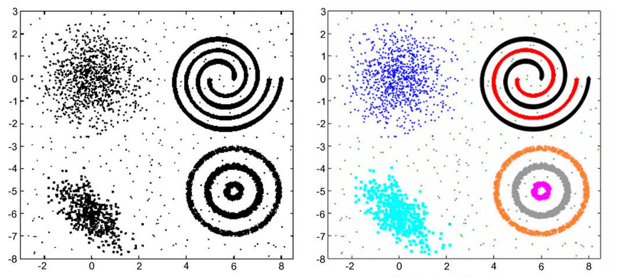
聚类分析的目标是在一个对象（模式、数据点）的集合中发现其自然的分组
(a)输入数据 (b) 预期聚类结果

Slide 3
聚类算法应用
Marketing
在商业上，聚类能帮助市场分析人员从客户基本库中发现不同的客户群
Land use
在地球观测数据库中相似地区的确定
Biology
在生物学上，聚类能用于推导植物和动物的分类，对基因进行分类，获得对种群中固有结构的认识

Slide 4
聚类算法发展阶段
深度聚类

Slide 5
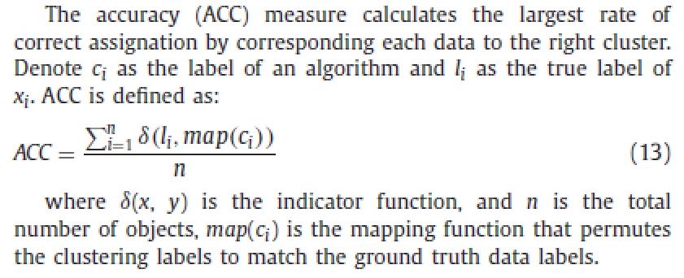
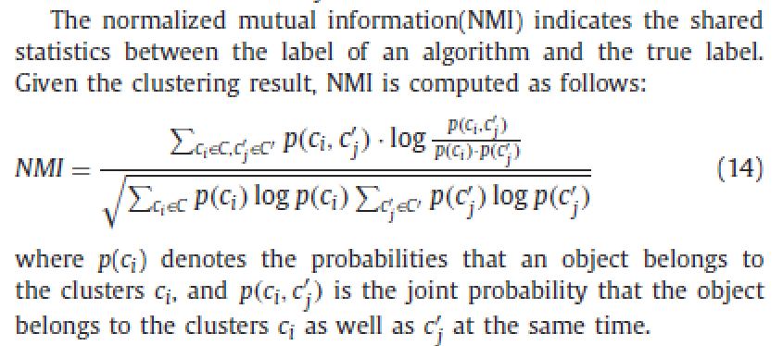
聚类评价指标
ACC
NMI

Slide 6
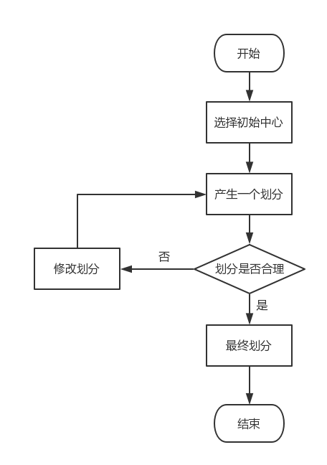
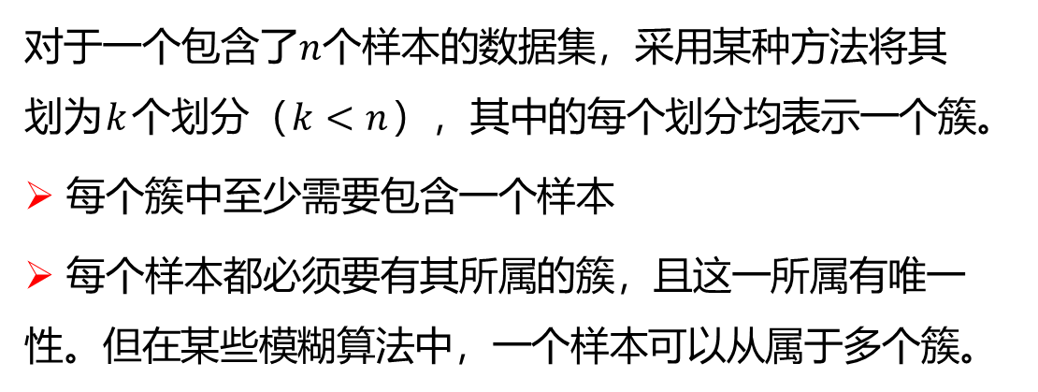
k-均值聚类 - 算法原理
基于划分的方法
对于一个包含了$n$个样本的数据集，采用某种方法将其划为$k$个划分（$k<n$），其中的每个划分均表示一个簇。
每个簇中至少需要包含一个样本
每个样本都必须要有其所属的簇，且这一所属有唯一性。但在某些模糊算法中，一个样本可以从属于多个簇。
划分准则
同一个簇中的对象尽可能的接近或相关
不同簇中的对象尽可能的远离或不同

Slide 7
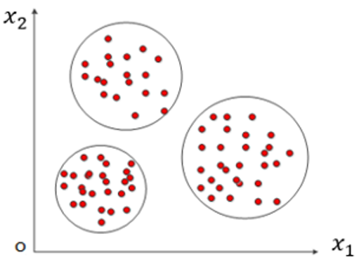
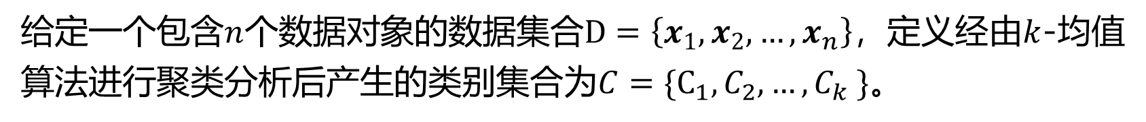


k-均值聚类 - 算法原理
给定一个包含$n$个数据对象的数据集合$D=\left\{x_{1},x_{2},…,x_{n}\right\}$，定义经由$k$-均值算法进行聚类分析后产生的类别集合为$C=\{C_{1},C_{2},…,C_{k} \}$。
产生划分
k-均值算法设定了每个划分的中心点，从而会形成以中心为分类依据的球形簇
每个数据样本都要被分配到与它距离最近的中心点所属的簇中
$c_{k}$是簇$C_{k}$的中心点
$$label_{x_{i}}=\arg{\min{dist(x_{i},c_{j})}}, j=1,2,⋯,k$$
$$dist\left(x_{i},c_{j} \right)= {\left\|x_{i}−c_{j}\right\|}^{2}$$

Slide 8
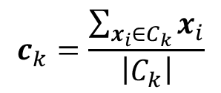

k-均值聚类 - 算法原理
给定一个包含$n$个数据对象的数据集合$D=\left\{x_{1},x_{2},…,x_{n}\right\}$，定义经由$k$-均值算法进行聚类分析后产生的类别集合为$C=\{C_{1},C_{2},…,C_{k} \}$。
修改划分
使用分配到这一类别中的所有数据样本对类中心点进行更新
$c_{k}$是簇$C_{k}$的中心点
$$c_{k}=\frac{\sum_{x_{i}∈C_{k}}{x_{i}}}{\left|C_{k}\right|}$$

Slide 9
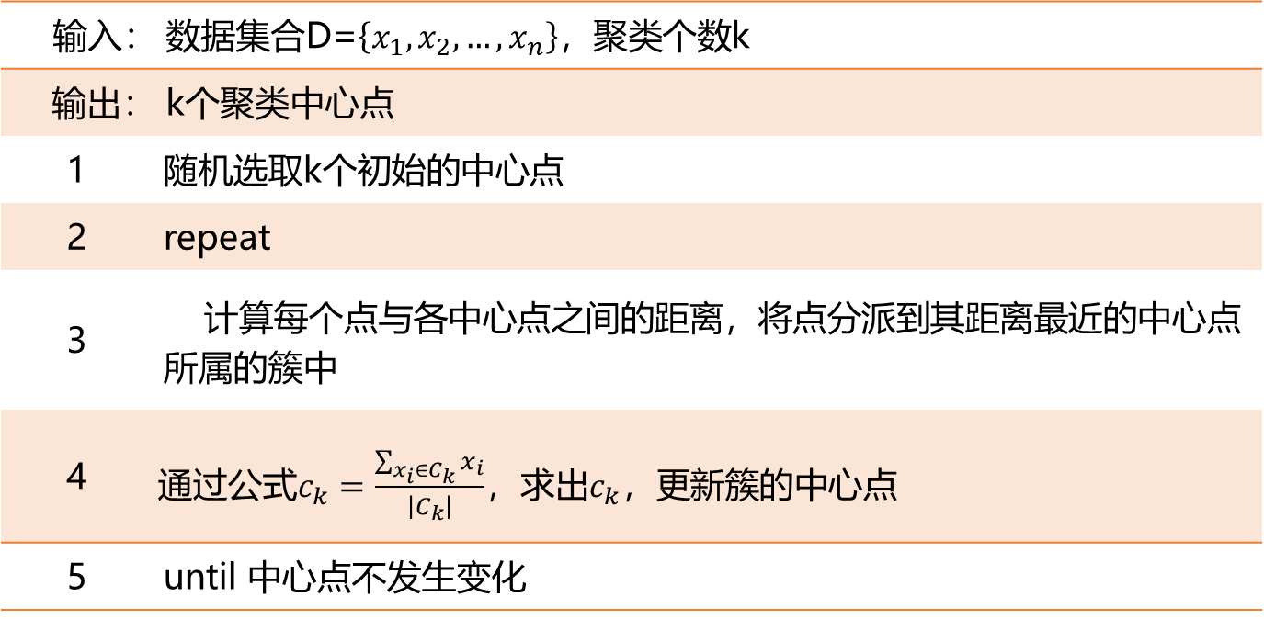
k-均值聚类 - 算法流程
给定一个包含$n$个数据对象的数据集合$D=\left\{x_{1},x_{2},…,x_{n}\right\}$，定义经由$k$-均值算法进行聚类分析后产生的类别集合为$C=\{C_{1},C_{2},…,C_{k} \}$。
输入： 数据集合D=$\left\{x_{1},x_{2},…,x_{n}\right\}$，聚类个数k
输出： k个聚类中心点
1 | 随机选取k个初始的中心点
2 | repeat
3 | 计算每个点与各中心点之间的距离，将点分派到其距离最近的中心点所属的簇中
4 | 通过公式$c_{k}=\frac{\sum_{x_{i}∈C_{k}}{x_{i}}}{\left|C_{k}\right|}$，求出$c_{k}$，更新簇的中心点
5 | until 中心点不发生变化

Slide 10
k-均值聚类 – 算法流程
数据集中一共包含三个类型的数据点，设定初始的聚类个数$k$的值为3。
随机选取3个初始的中心点
对于每个数据点，计算它和3个中心点间的距离并选择距离较小的那个中心点加入其表示的簇
计算每个簇中所有数据点的均值

Slide 11

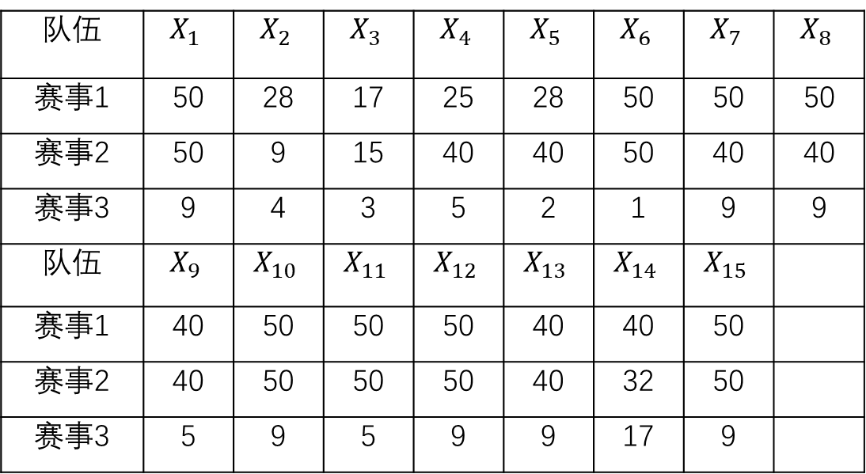
k-均值聚类 – 例题解析
【例题4.1】表4-1为某机构15支足球队在2017-2018年间的积分，各队在各赛事中的水平发挥有所不同。若将球队的水平分为三个不同的层次水平，试用k–均值聚类方法分析哪些队伍的整体水平比较相近。
$$表4−1$$
队伍 | $$X_{1}$$ | $$X_{2}$$ | $$X_{3}$$ | $$X_{4}$$ | $$X_{5}$$ | $$X_{6}$$ | $$X_{7}$$ | $$X_{8}$$
赛事1 | 50 | 28 | 17 | 25 | 28 | 50 | 50 | 50
赛事2 | 50 | 9 | 15 | 40 | 40 | 50 | 40 | 40
赛事3 | 9 | 4 | 3 | 5 | 2 | 1 | 9 | 9
队伍 | $$X_{9}$$ | $$X_{10}$$ | $$X_{11}$$ | $$X_{12}$$ | $$X_{13}$$ | $$X_{14}$$ | $$X_{15}$$
赛事1 | 40 | 50 | 50 | 50 | 40 | 40 | 50
赛事2 | 40 | 50 | 50 | 50 | 40 | 32 | 50
赛事3 | 5 | 9 | 5 | 9 | 9 | 17 | 9

Slide 12
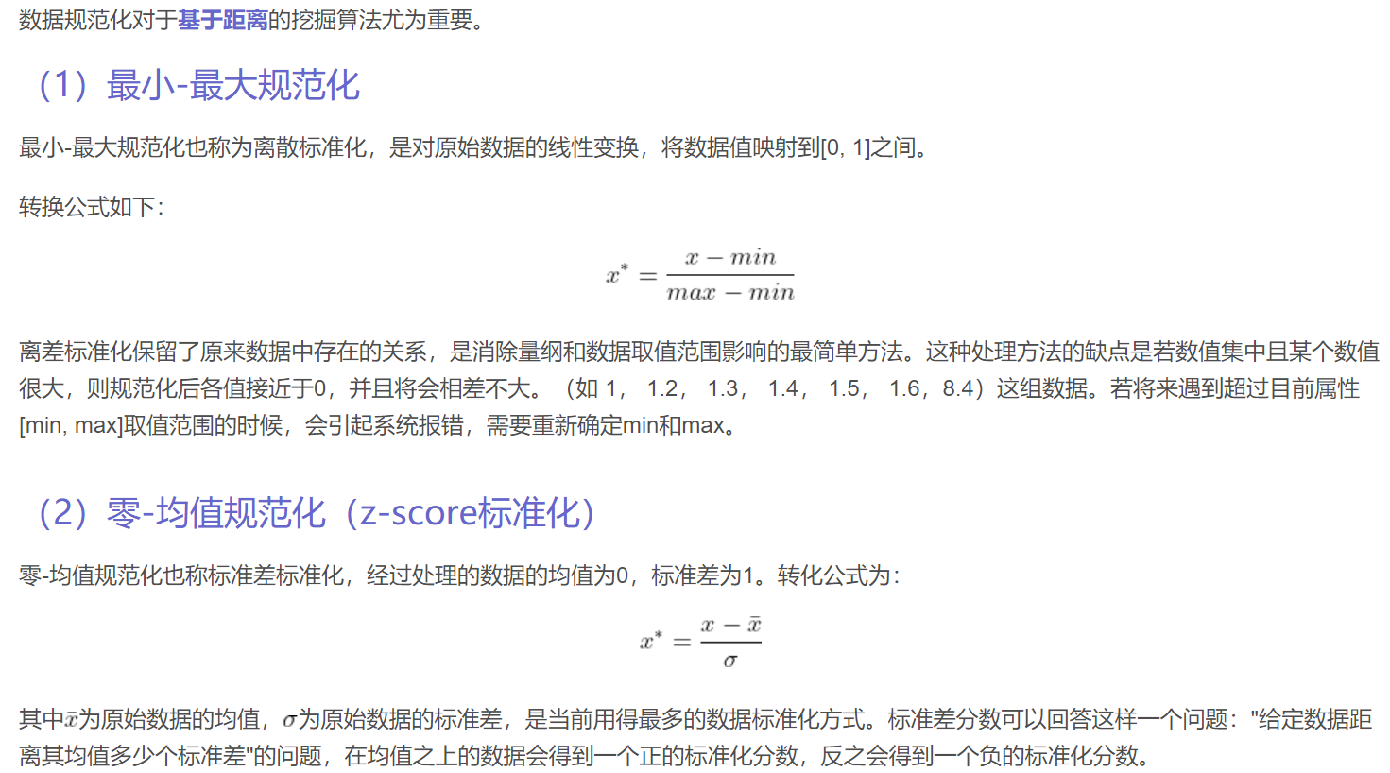

k-均值聚类 – 例题解析
【解】由于各队在各赛事上的发挥水平有所不同，故先对积分数据进行归一化处理，使用最小-最大标准化策略将积分数据映射到[0,1]区间内，具体计算公式为：
$$a_{i}^{′}=\frac{a_{i}−min(a_{i})}{\max\left(a_{i}\right)−min(a_{i})}$$
$min(a_{i})$和$\max\left(a_{i}\right)$分别表示第$i$个属性值$a_{i}$在所有球队中的最小值和最大值。
使用上述公式对表4-1中数据进行归一化计算，得到表4-2所示的归一化数据。

Slide 13

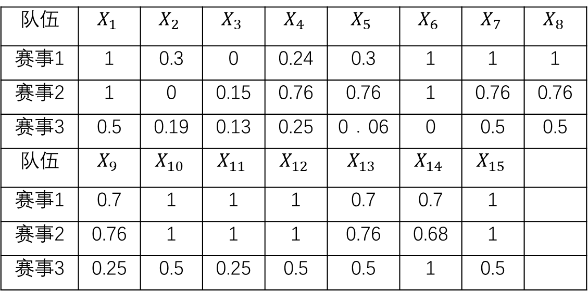
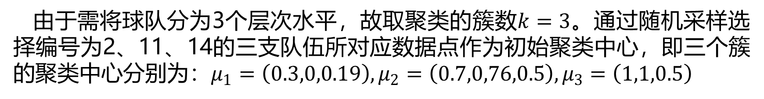
k-均值聚类 – 例题解析
$$表4−2$$
队伍 | $$X_{1}$$ | $$X_{2}$$ | $$X_{3}$$ | $$X_{4}$$ | $$X_{5}$$ | $$X_{6}$$ | $$X_{7}$$ | $$X_{8}$$
赛事1 | 1 | 0.3 | 0 | 0.24 | 0.3 | 1 | 1 | 1
赛事2 | 1 | 0 | 0.15 | 0.76 | 0.76 | 1 | 0.76 | 0.76
赛事3 | 0.5 | 0.19 | 0.13 | 0.25 | 0．06 | 0 | 0.5 | 0.5
队伍 | $$X_{9}$$ | $$X_{10}$$ | $$X_{11}$$ | $$X_{12}$$ | $$X_{13}$$ | $$X_{14}$$ | $$X_{15}$$
赛事1 | 0.7 | 1 | 1 | 1 | 0.7 | 0.7 | 1
赛事2 | 0.76 | 1 | 1 | 1 | 0.76 | 0.68 | 1
赛事3 | 0.25 | 0.5 | 0.25 | 0.5 | 0.5 | 1 | 0.5
由于需将球队分为3个层次水平，故取聚类的簇数$k=3$。通过随机采样选择编号为2、11、14的三支队伍所对应数据点作为初始聚类中心，即三个簇的聚类中心分别为：$μ_{1}=\left(0.3,0,0.19\right),μ_{2}=\left(0.7,0,76,0.5\right),μ_{3}=\left(1,1,0.5\right)$

Slide 14
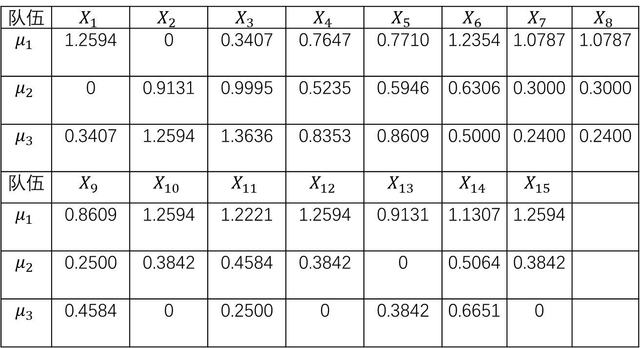
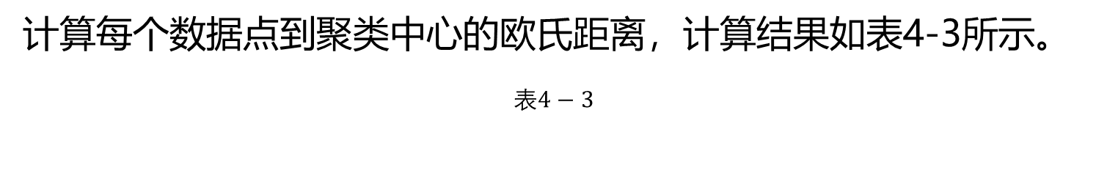
k-均值聚类 – 例题解析
计算每个数据点到聚类中心的欧氏距离，计算结果如表4-3所示。
$$表4−3$$
队伍 | $$X_{1}$$ | $$X_{2}$$ | $$X_{3}$$ | $$X_{4}$$ | $$X_{5}$$ | $$X_{6}$$ | $$X_{7}$$ | $$X_{8}$$
$$μ_{1}$$ | 1.2594 | 0 | 0.3407 | 0.7647 | 0.7710 | 1.2354 | 1.0787 | 1.0787
$$μ_{2}$$ | 0 | 0.9131 | 0.9995 | 0.5235 | 0.5946 | 0.6306 | 0.3000 | 0.3000
$$μ_{3}$$ | 0.3407 | 1.2594 | 1.3636 | 0.8353 | 0.8609 | 0.5000 | 0.2400 | 0.2400
队伍 | $$X_{9}$$ | $$X_{10}$$ | $$X_{11}$$ | $$X_{12}$$ | $$X_{13}$$ | $$X_{14}$$ | $$X_{15}$$
$$μ_{1}$$ | 0.8609 | 1.2594 | 1.2221 | 1.2594 | 0.9131 | 1.1307 | 1.2594
$$μ_{2}$$ | 0.2500 | 0.3842 | 0.4584 | 0.3842 | 0 | 0.5064 | 0.3842
$$μ_{3}$$ | 0.4584 | 0 | 0.2500 | 0 | 0.3842 | 0.6651 | 0

Slide 15
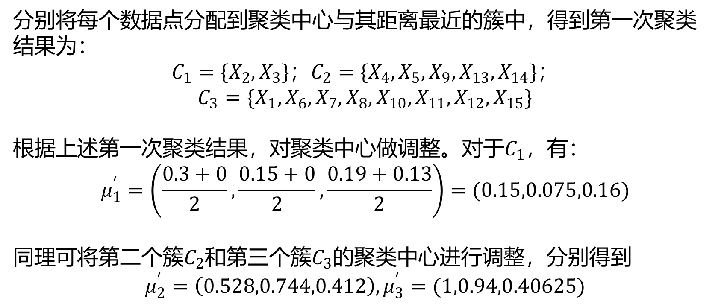
k-均值聚类 – 例题解析
分别将每个数据点分配到聚类中心与其距离最近的簇中，得到第一次聚类结果为：
$C_{1}=\{X_{2},X_{3}\}$；$C_{2}=\{X_{4},X_{5},X_{9},X_{13},X_{14}\}$；
$$C_{3}=\{X_{1},X_{6},X_{7},X_{8},X_{10},X_{11},X_{12},X_{15}\}$$
根据上述第一次聚类结果，对聚类中心做调整。对于$C_{1}$，有：
$$μ_{1}^{′}=\left(\frac{0.3+0}{2},\frac{0.15+0}{2},\frac{0.19+0.13}{2}\right)=(0.15,0.075,0.16)$$
同理可将第二个簇$C_{2}$和第三个簇$C_{3}$的聚类中心进行调整，分别得到
$$μ_{2}^{′}=\left(0.528,0.744,0.412\right),μ_{3}^{′}=(1,0.94,0.40625)$$

Slide 16
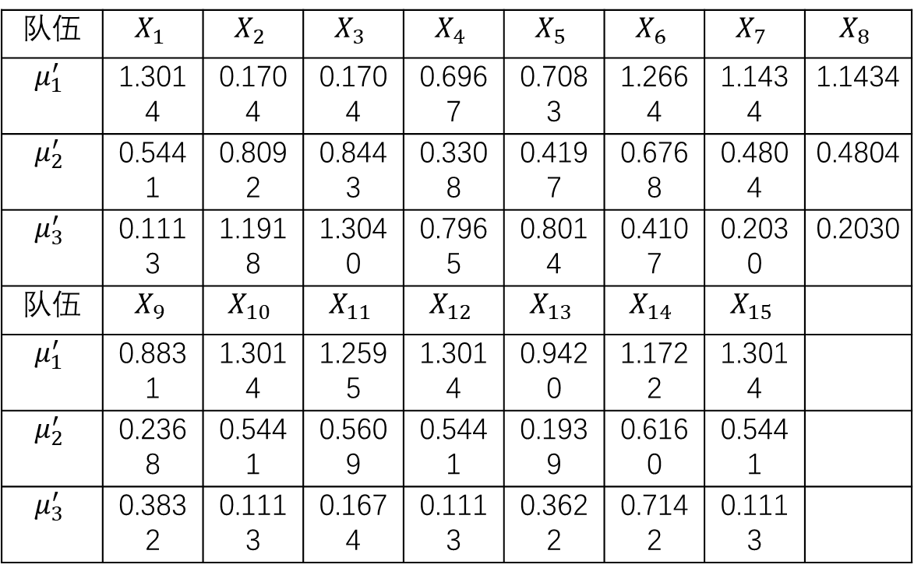
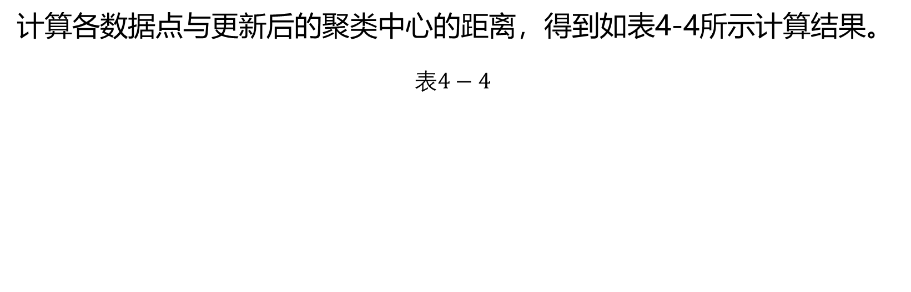
k-均值聚类 – 例题解析
计算各数据点与更新后的聚类中心的距离，得到如表4-4所示计算结果。
$表4−4$
队伍 | $$X_{1}$$ | $$X_{2}$$ | $$X_{3}$$ | $$X_{4}$$ | $$X_{5}$$ | $$X_{6}$$ | $$X_{7}$$ | $$X_{8}$$
$$μ_{1}^{′}$$ | 1.3014 | 0.1704 | 0.1704 | 0.6967 | 0.7083 | 1.2664 | 1.1434 | 1.1434
$$μ_{2}^{′}$$ | 0.5441 | 0.8092 | 0.8443 | 0.3308 | 0.4197 | 0.6768 | 0.4804 | 0.4804
$$μ_{3}^{′}$$ | 0.1113 | 1.1918 | 1.3040 | 0.7965 | 0.8014 | 0.4107 | 0.2030 | 0.2030
队伍 | $$X_{9}$$ | $$X_{10}$$ | $$X_{11}$$ | $$X_{12}$$ | $$X_{13}$$ | $$X_{14}$$ | $$X_{15}$$
$$μ_{1}^{′}$$ | 0.8831 | 1.3014 | 1.2595 | 1.3014 | 0.9420 | 1.1722 | 1.3014
$$μ_{2}^{′}$$ | 0.2368 | 0.5441 | 0.5609 | 0.5441 | 0.1939 | 0.6160 | 0.5441
$$μ_{3}^{′}$$ | 0.3832 | 0.1113 | 0.1674 | 0.1113 | 0.3622 | 0.7142 | 0.1113

Slide 17
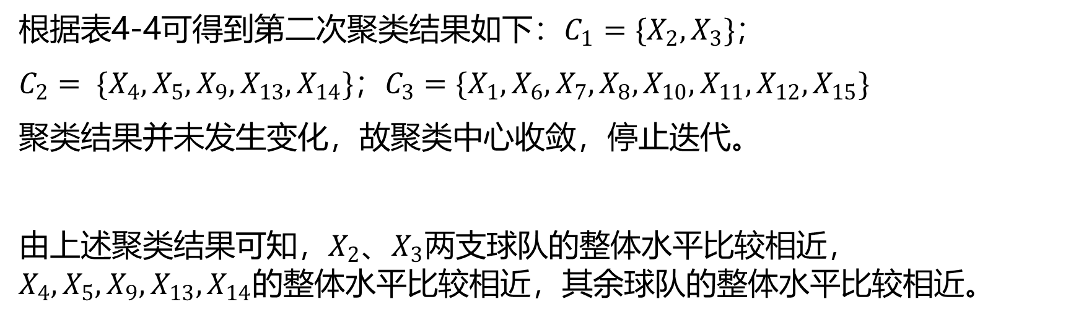
k-均值聚类 – 例题解析
根据表4-4可得到第二次聚类结果如下：$C_{1}=\{X_{2},X_{3}\}$；
$C_{2}= \{X_{4},X_{5},X_{9},X_{13},X_{14}\}$；$C_{3}=\{X_{1},X_{6},X_{7},X_{8},X_{10},X_{11},X_{12},X_{15}\}$
聚类结果并未发生变化，故聚类中心收敛，停止迭代。
由上述聚类结果可知，$X_{2}、X_{3}$两支球队的整体水平比较相近，$X_{4},X_{5},X_{9},X_{13},X_{14}$的整体水平比较相近，其余球队的整体水平比较相近。

Slide 18
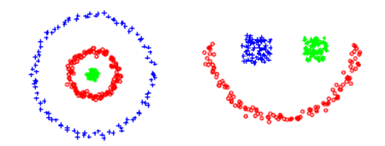
k-均值聚类 - 优缺点
优点
原理简单，实现方便，收敛速度快
缺点
是局部最优，不是全局最优，初值敏感
必须事先给出要生成的簇的数目
不适合发现非凸的簇
算法只有在簇的平均值被定义的情况下才能使用，不适合涉及有类属性的数据
孤立点的存在，容易导致中心点偏移

Slide 19
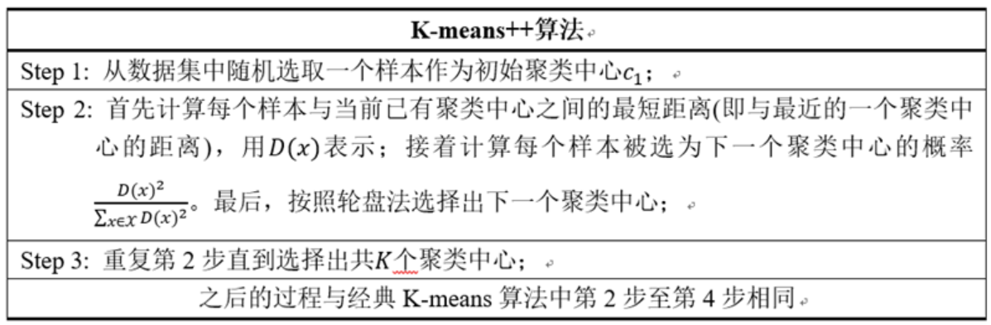
k-均值聚类 – 改进算法
k-均值++算法：初始值选择问题
基本思想：初始的聚类中心点之间的距离要尽可能的远
充分地考虑数据样本集内的所有样本的分布情况，避免了某些大的簇被错误划分或者几个小的簇被错误合并的问题
直接选取距离最大的点会受到离群点的干扰。
引入概率的思想，将每个点被选中的概率与距其最近的已选中心点的距离相互联系，距离越大，被选取为聚类中心点的概率就越大。

Slide 20
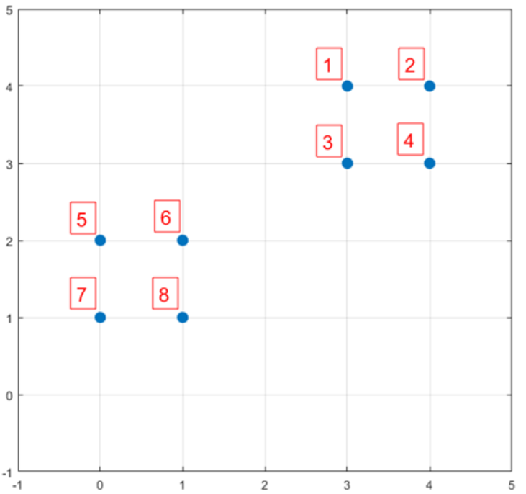
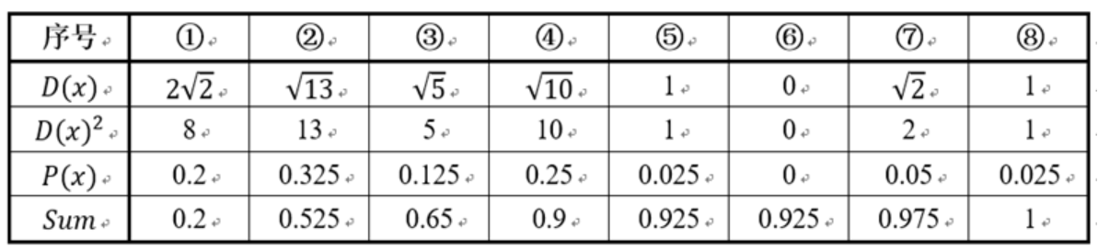
k-均值聚类 – 改进算法
k-均值++算法：初始值选择问题
随机产生出一个0~1之间的随机数，判断它属于哪个区间，那么该区间对应的序号就是被选择出来的第二个聚类中心

Slide 21
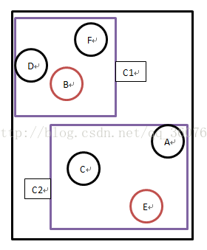
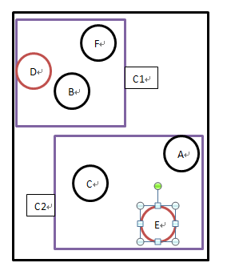
k-均值聚类 – 改进算法
k-中心点（k-medoids）算法：离群点问题
选取到当前簇中所有其他数据点的距离之和最小的点作为这一簇的中心点
k-中值（k-medians）算法：离群点问题
输入： 所有数据点A，聚类个数k
输出： k个聚类中心点
1 | 随机选取k个初始的中心点
2 | repeat
3 | 计算每个点与各中心点之间的距离，将点分派到其距离最近的中心点所属的簇中
4 | 计算每个簇的中值来更新簇的中心点
5 | until 不发生变化

Slide 22
k-均值聚类 – 改进算法
k-modes算法：非数值类数据
k-均值算法：距离度量
k-modes算法：差异度的度量
两个对象之间的差异度越小，则表示它们之间的距离越小。
一个对象和一个聚类中心之间的差异度在于它们各个属性的对比
属性值相同记为0，不同则记为1
统计不同的属性个数和就是两者的差异度。

Slide 23
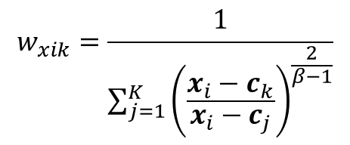
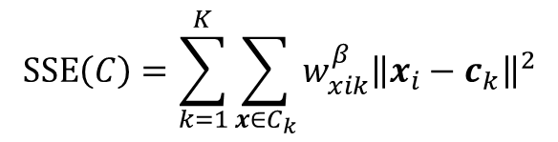
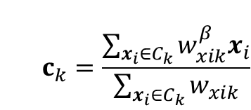
k-均值聚类 – 改进算法
模糊k-均值算法（Fuzzy k-means，FCM）：软聚类
对于每一个类别，对象都对应一个 [0,1]之间的数值
表示该对象从属于某一类别的可能性
$$SSE\left(C\right)=\sum_{k=1}^{K}{\sum_{x∈C_{k}}{w_{xik}^{β}{\left\|x_{i}−c_{k}\right\|}^{2}}}$$
$$c_{k}=\frac{\sum_{x_{i}∈C_{k}}{w_{xik}^{β}x_{i}}}{\sum_{x_{i}∈C_{k}}{w_{xik}}}$$
$$w_{xik}=\frac{1}{\sum_{j=1}^{K}{{\left(\frac{x_{i}−c_{k}}{x_{i}−c_{j}}\right)}^{\frac{2}{β−1}}}}$$

Slide 24
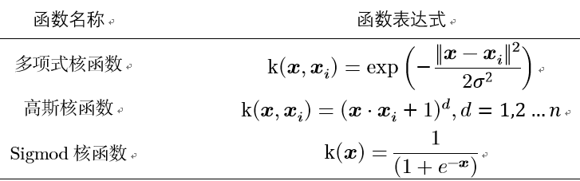
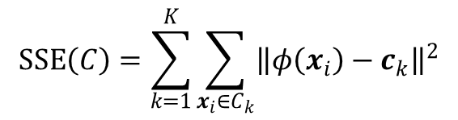
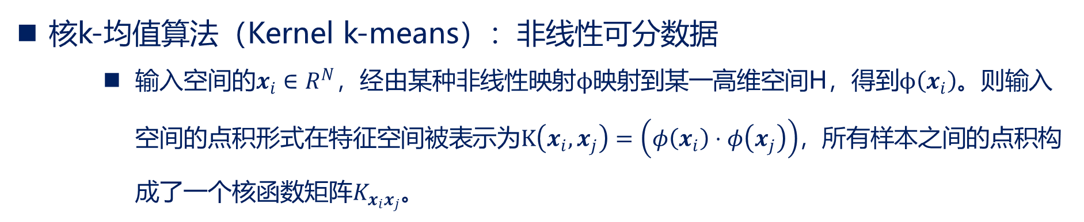
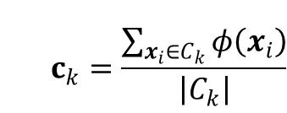
k-均值聚类 – 改进算法
核k-均值算法（Kernel k-means）：非线性可分数据
输入空间的$x_{i}∈R^{N}$，经由某种非线性映射$ϕ$映射到某一高维空间H，得到$ϕ\left(x_{i}\right)$。则输入空间的点积形式在特征空间被表示为$K\left(x_{i},x_{j}\right)=\left(φ\left(x_{i}\right)⋅φ\left(x_{j}\right)\right)$，所有样本之间的点积构成了一个核函数矩阵$K_{x_{i}x_{j}}$。
$$SSE\left(C\right)=\sum_{k=1}^{K}{\sum_{x_{i}∈C_{k}}{{\left\|φ\left(x_{i}\right)−c_{k}\right\|}^{2}}}$$
$$c_{k}=\frac{\sum_{x_{i}∈C_{k}}{φ\left(x_{i}\right)}}{\left|C_{k}\right|}$$

